Slide 1
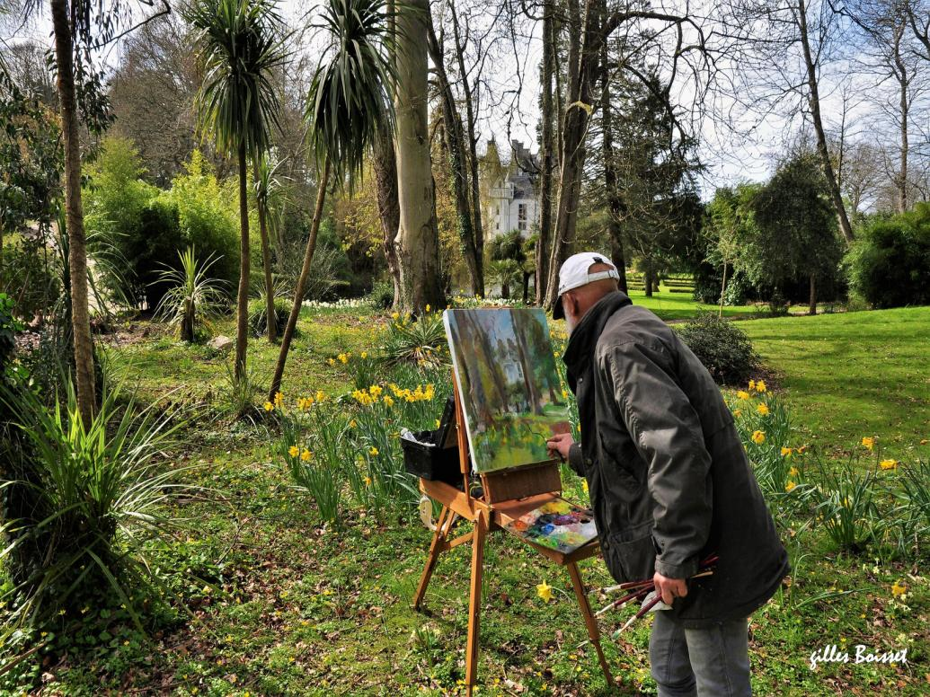

¡¡¡SI PUDIERA PINTAR LA PRIMAVERA!!!

Slide 2
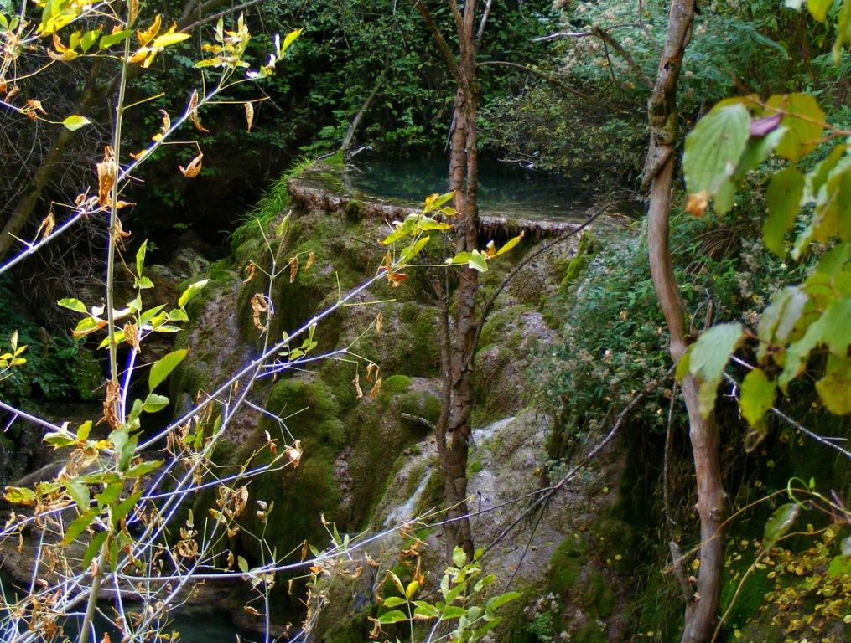
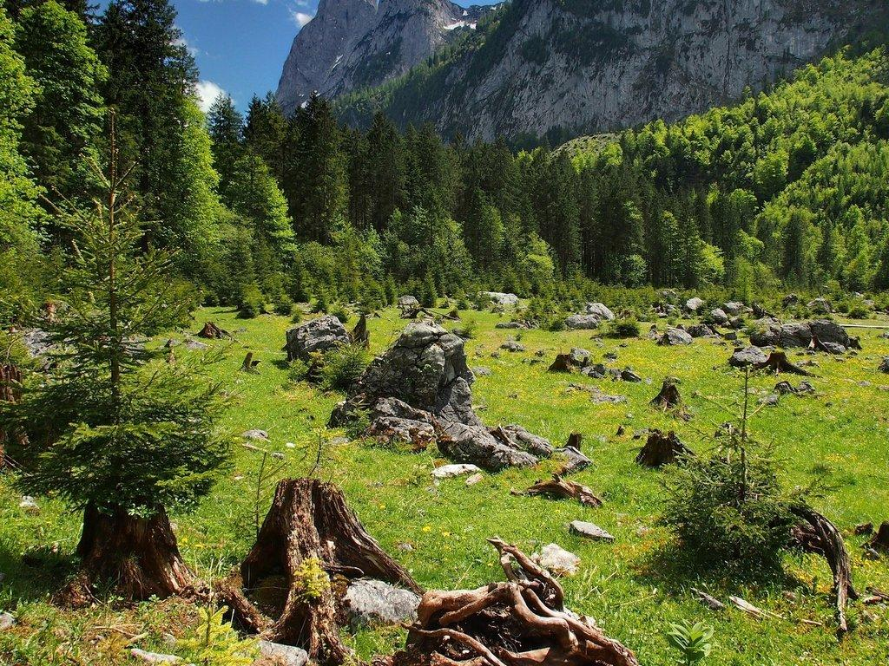

"Si supiera pintar tomaría
mi paleta de colores y pinceles
Pintar la primavera como los impresionistas.
Por toques de colores degradados:
De marrón a amarillo y luego a verde "

Slide 3
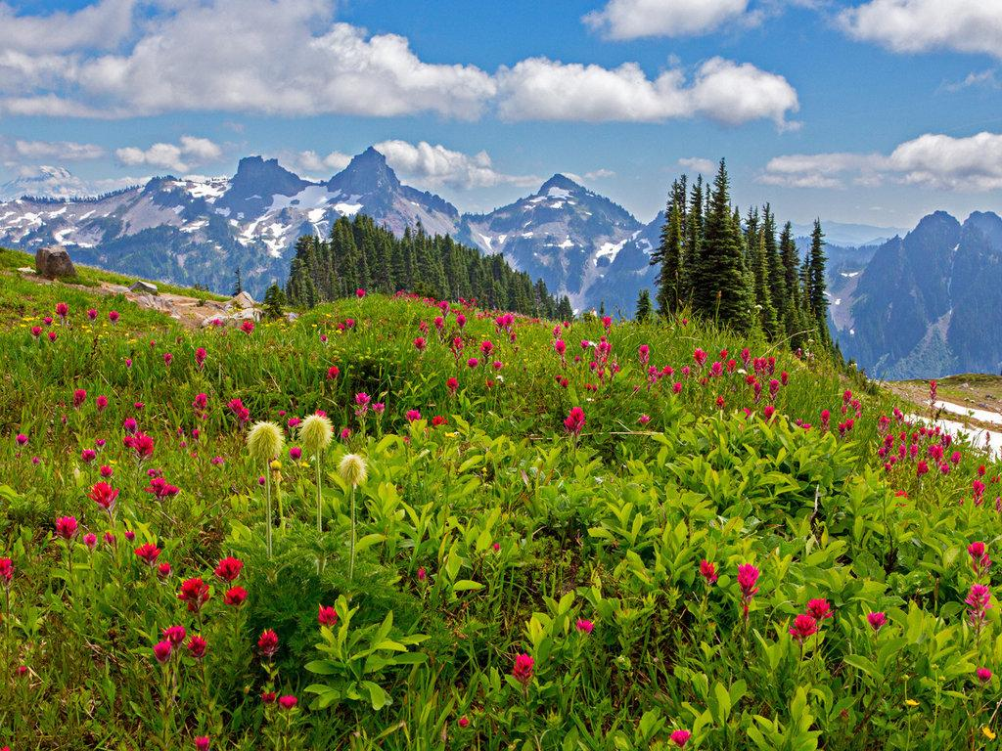
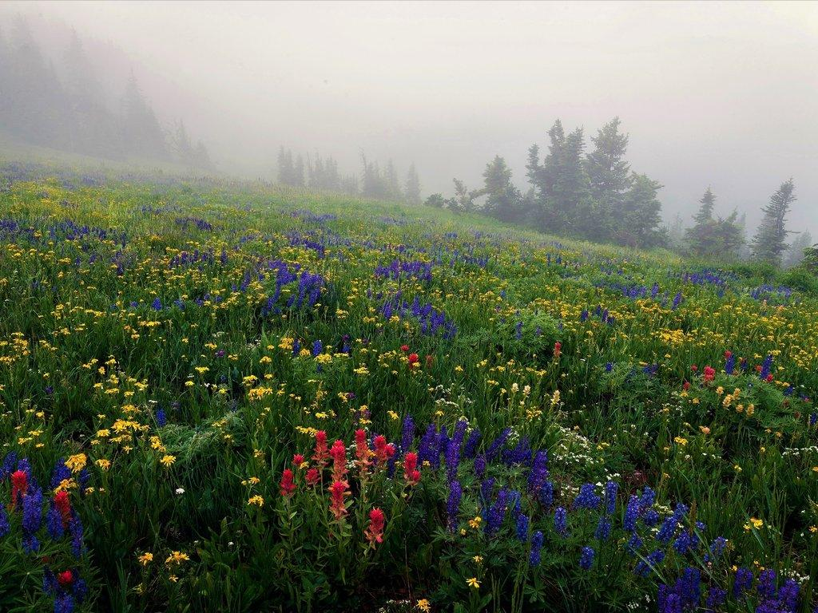

Slide 4
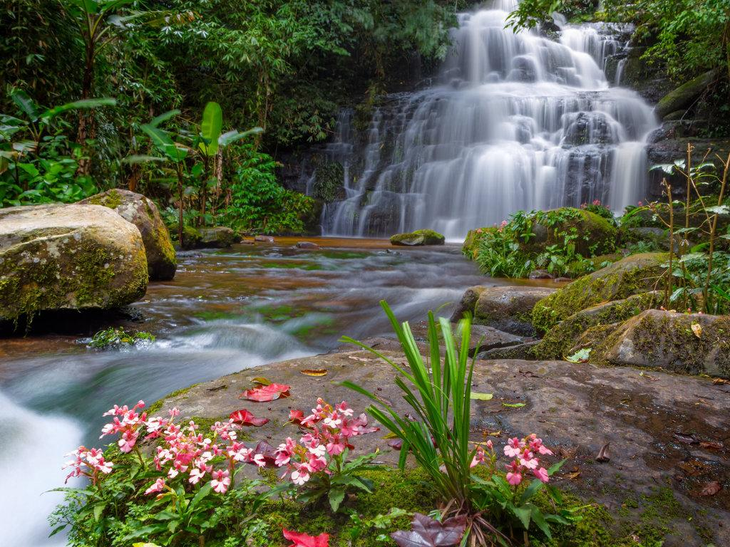
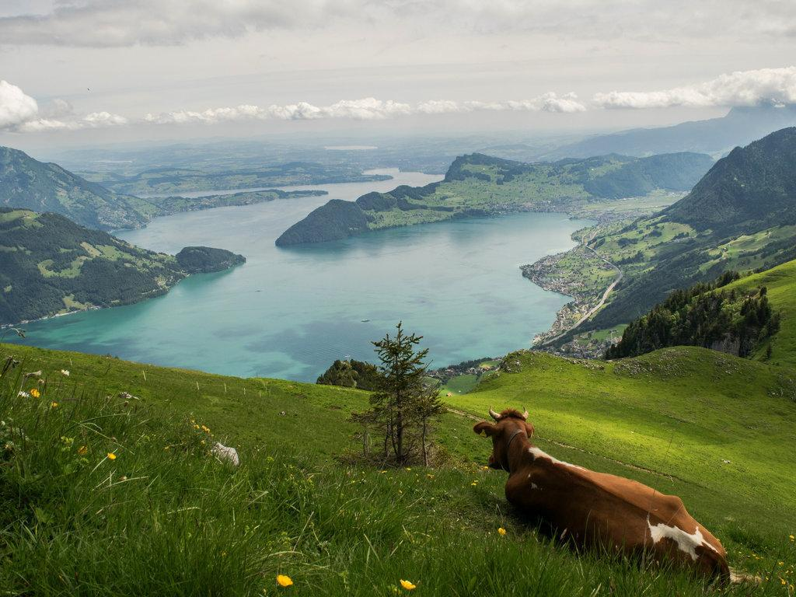
Dame Nature est divine !

Slide 5
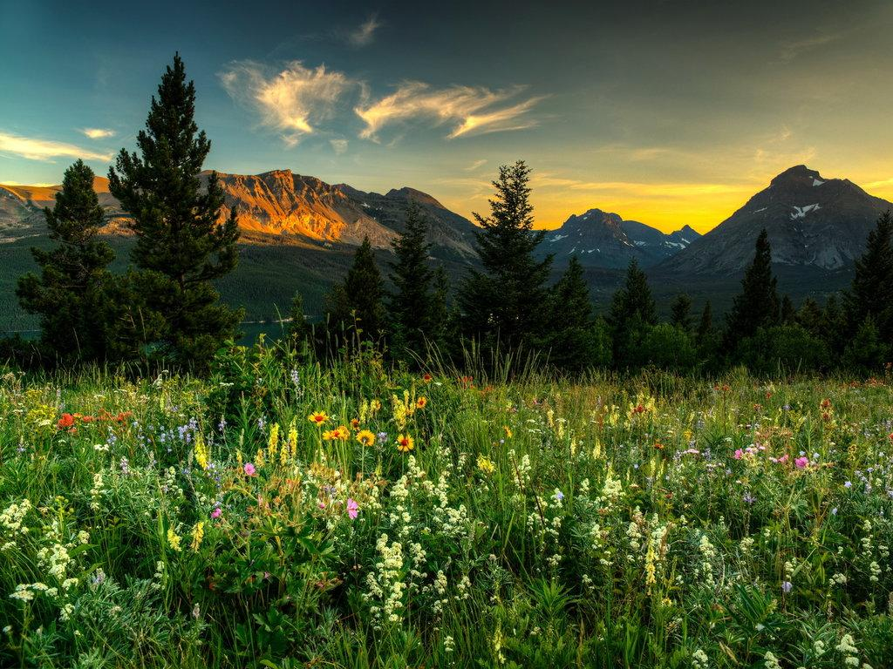
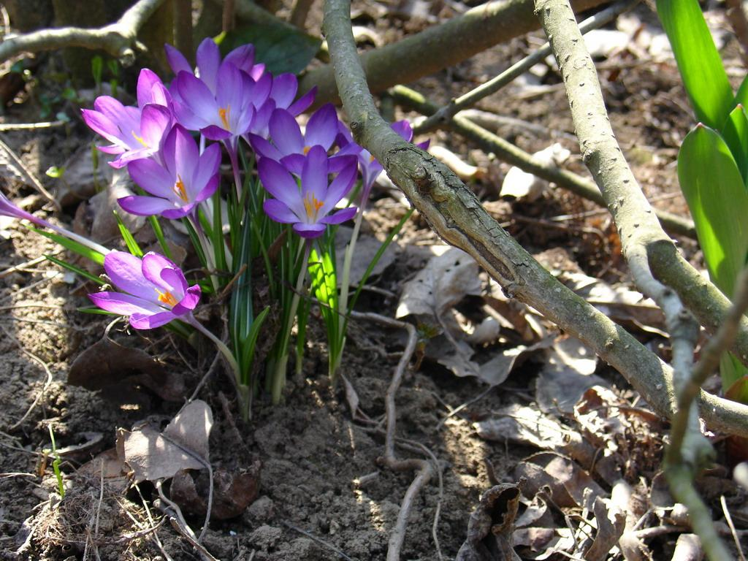
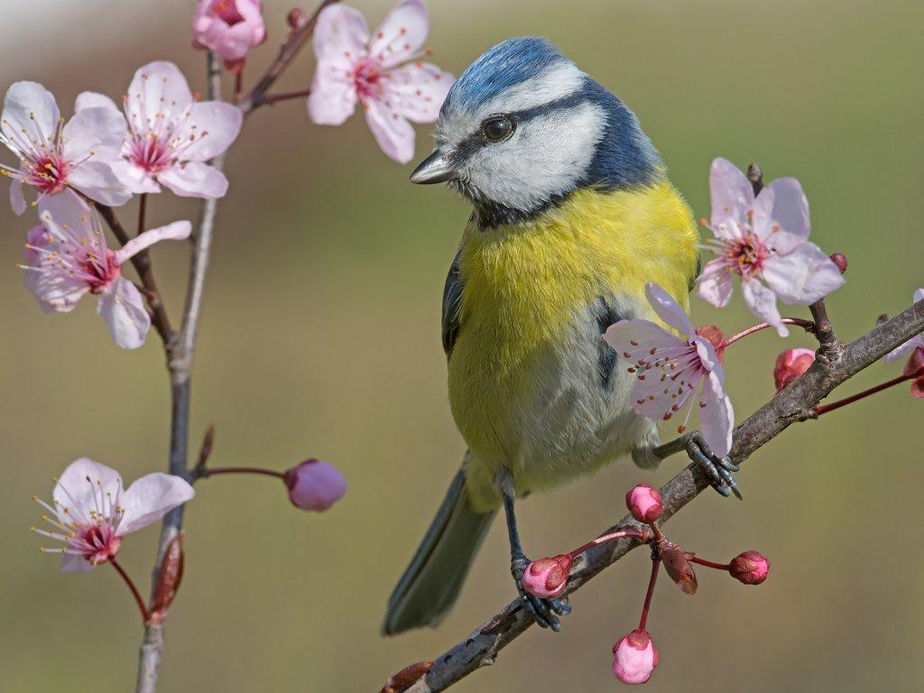
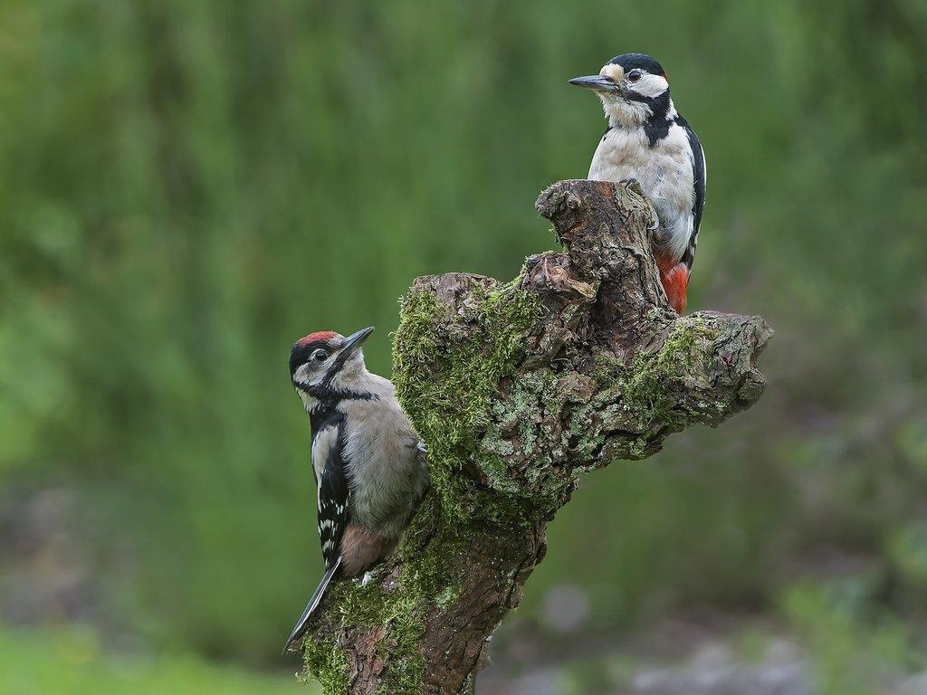
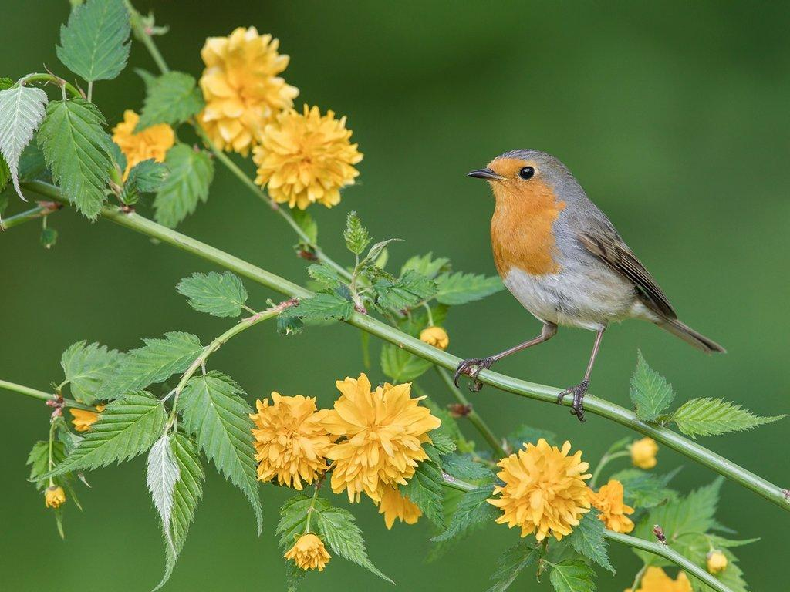
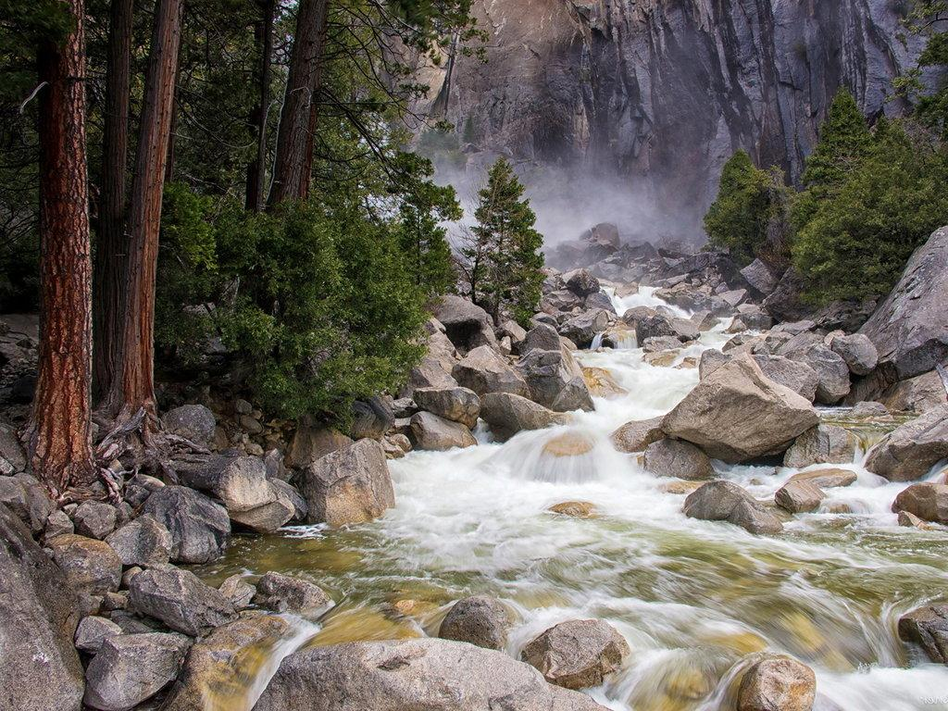

Slide 6
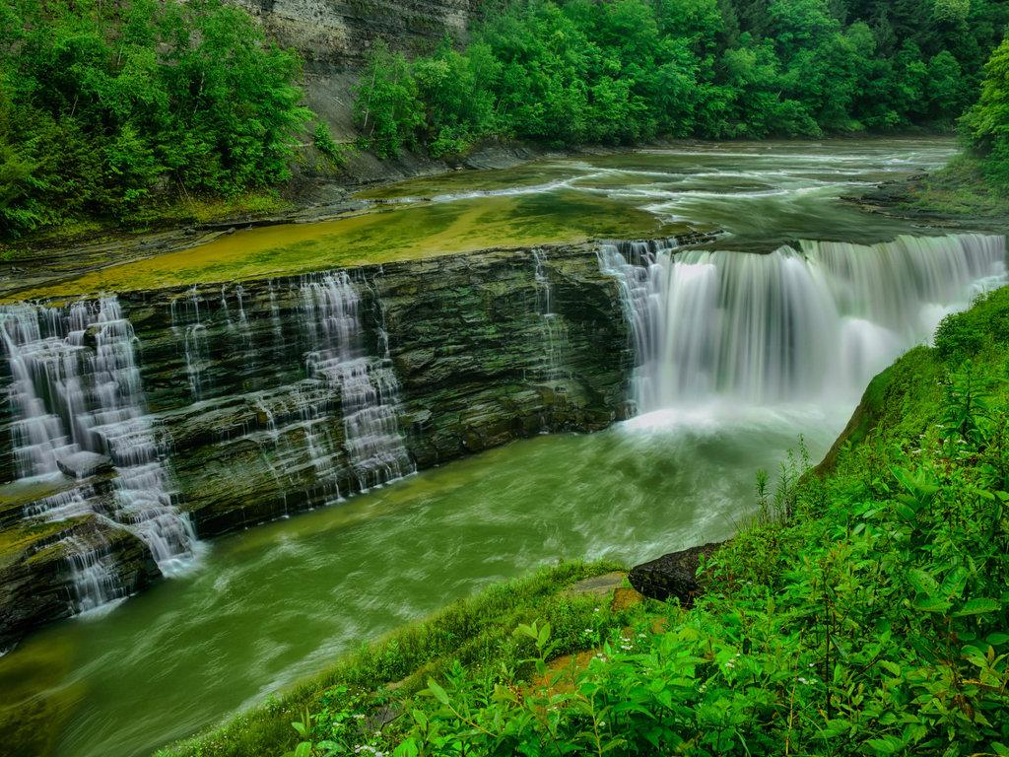
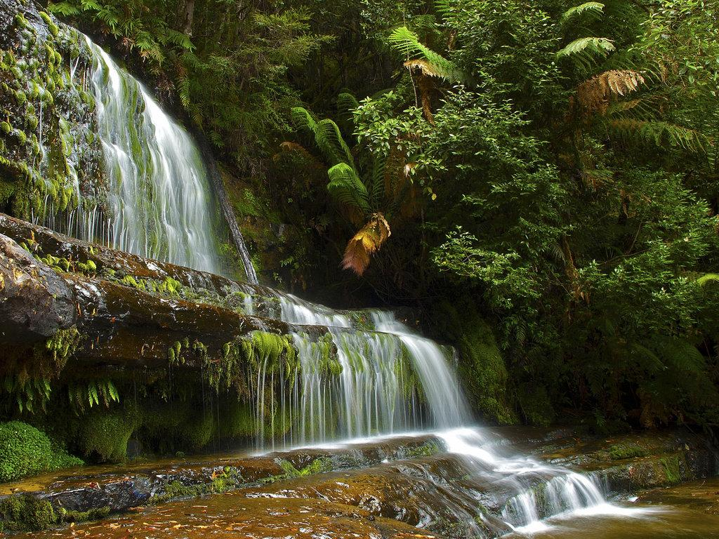

Slide 7
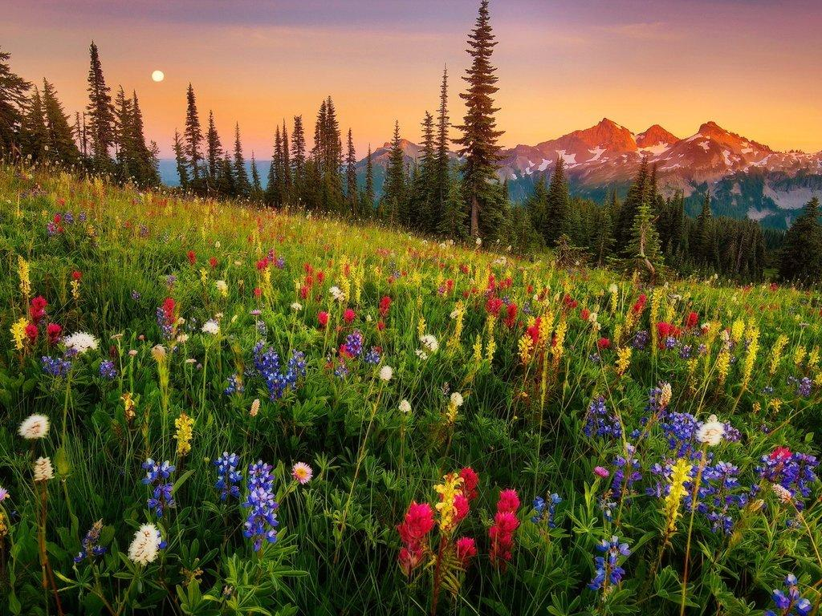
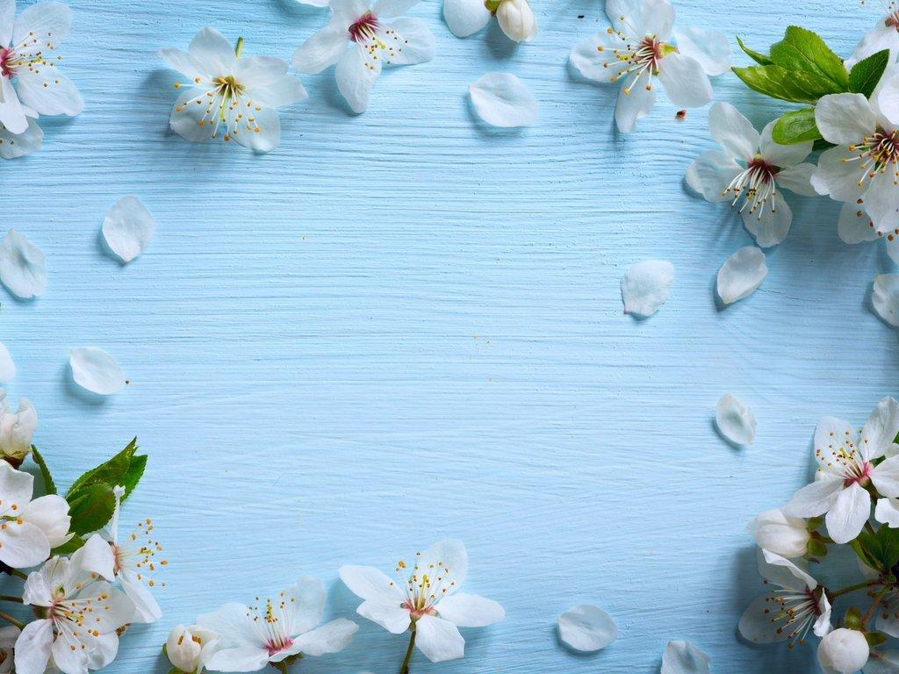
Mi corazon esta feliz
Cuando hace este pequeño aire primaveral
todavía no está allí, pero señala con la nariz
Él me hace feliz !
Me voy a poner un vestido celeste
y toma una canasta envuelta
para ir a recoger sus estantes y ofrecérselos ”
“Mon cœur est joyeux
Quand arrive ce petit air de printemps
il n'est pas encore là mais pointe le bout de son nez
il me rend heureuse !
Je vais mettre une robe couleur du ciel
et prendre un panier enrubanné
pour aller cueillir ses rayons et vous les offrir”

Slide 8
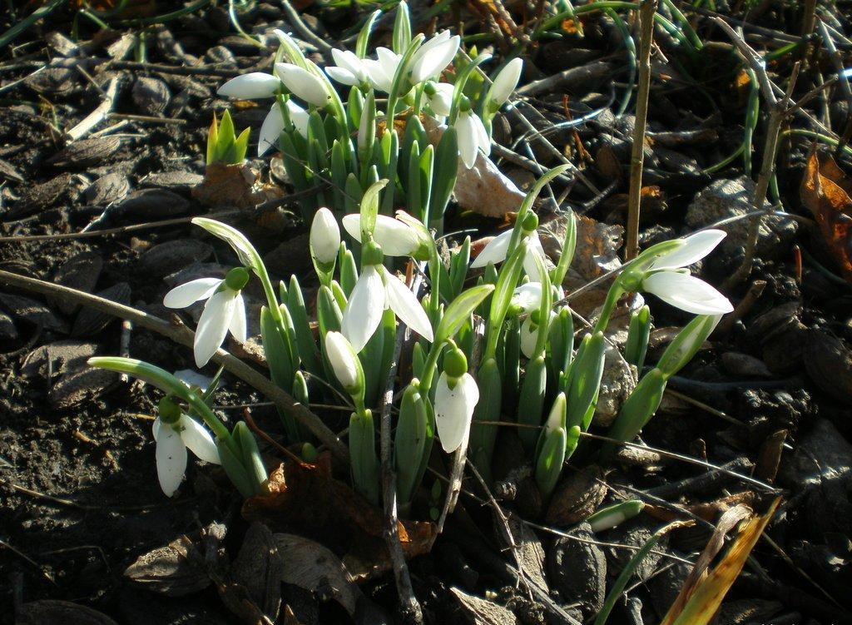
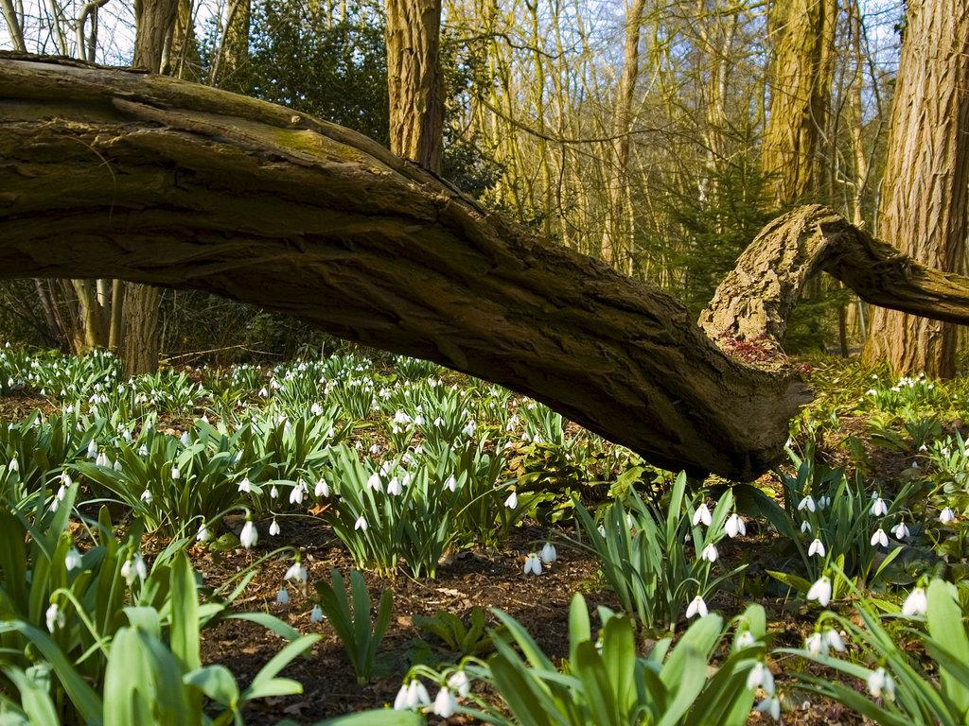

Slide 9
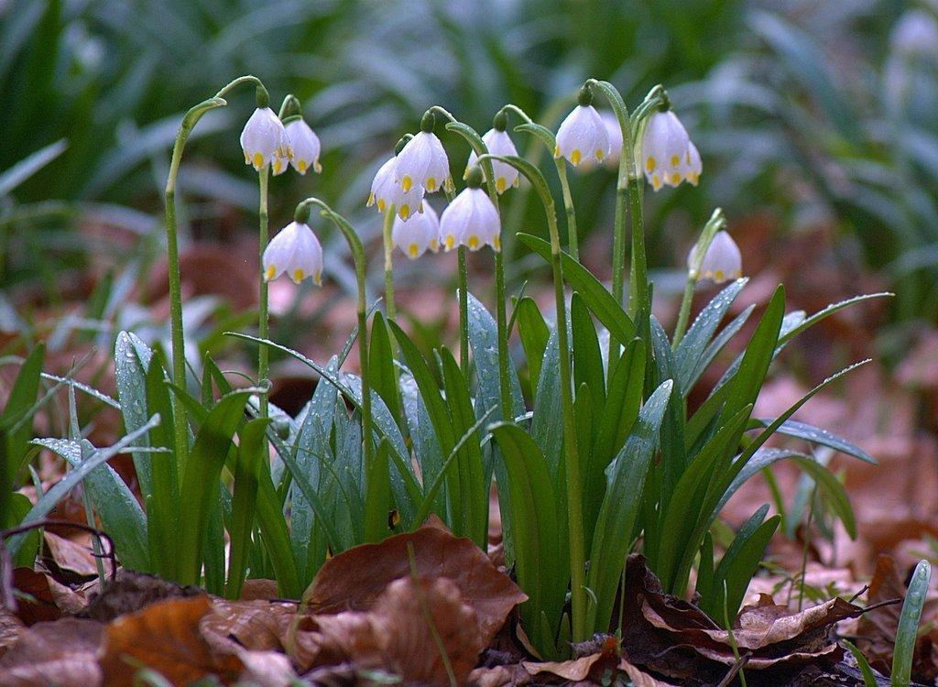
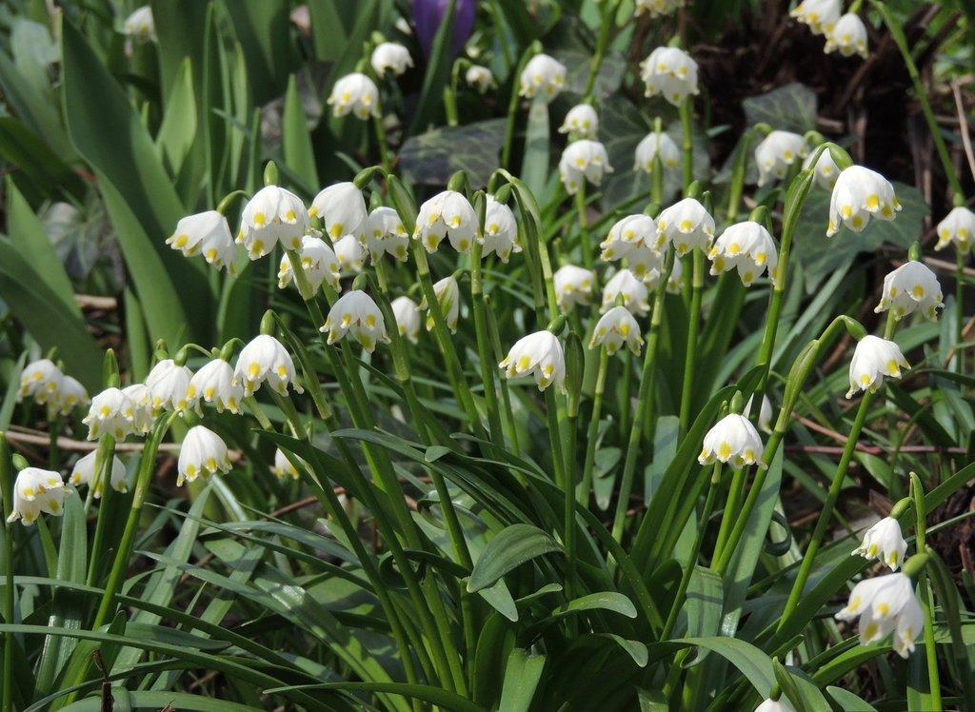

Slide 10
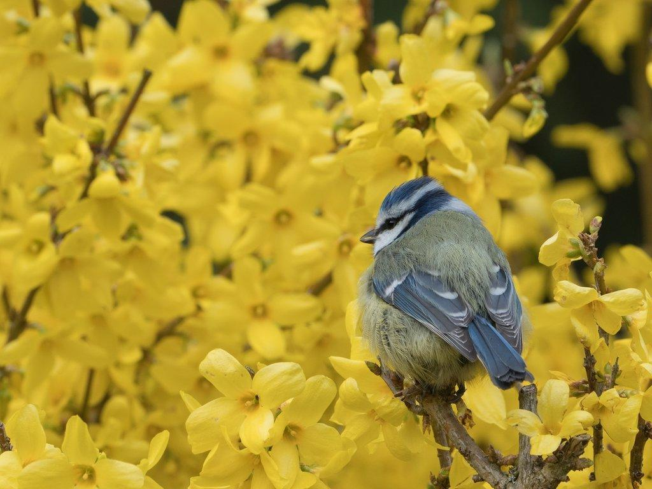
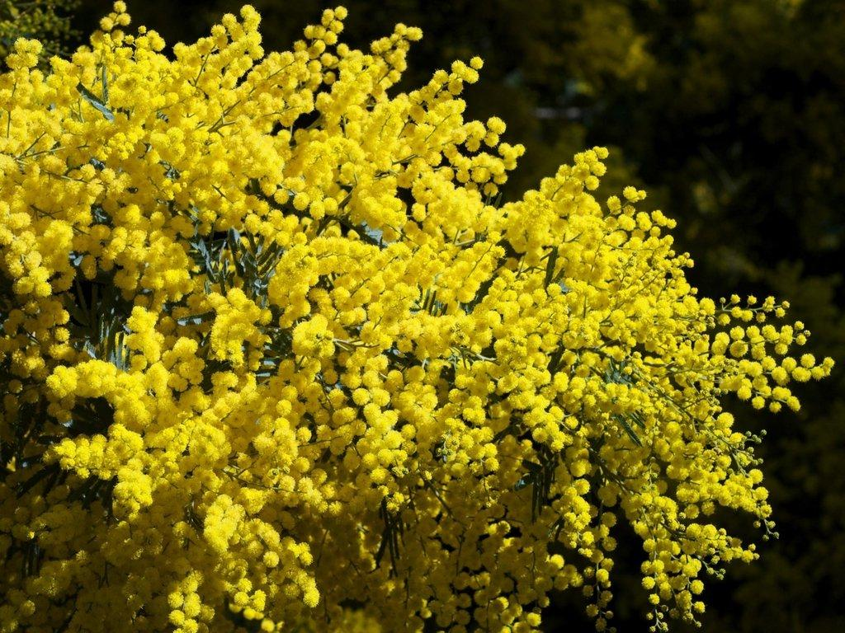
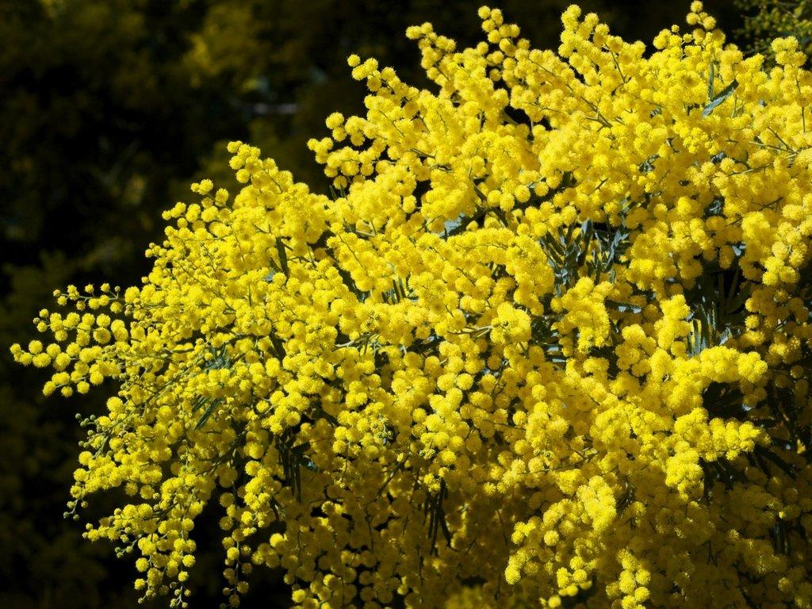

Slide 11
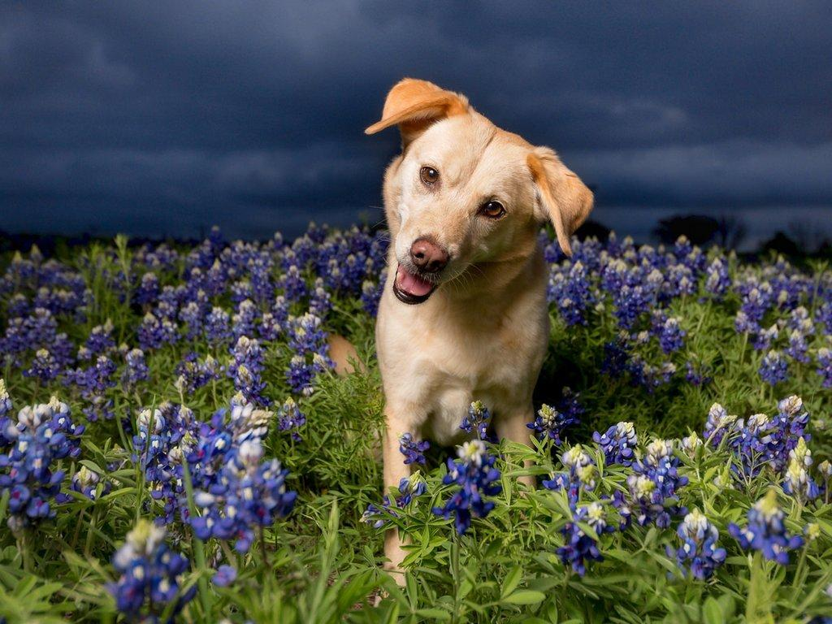
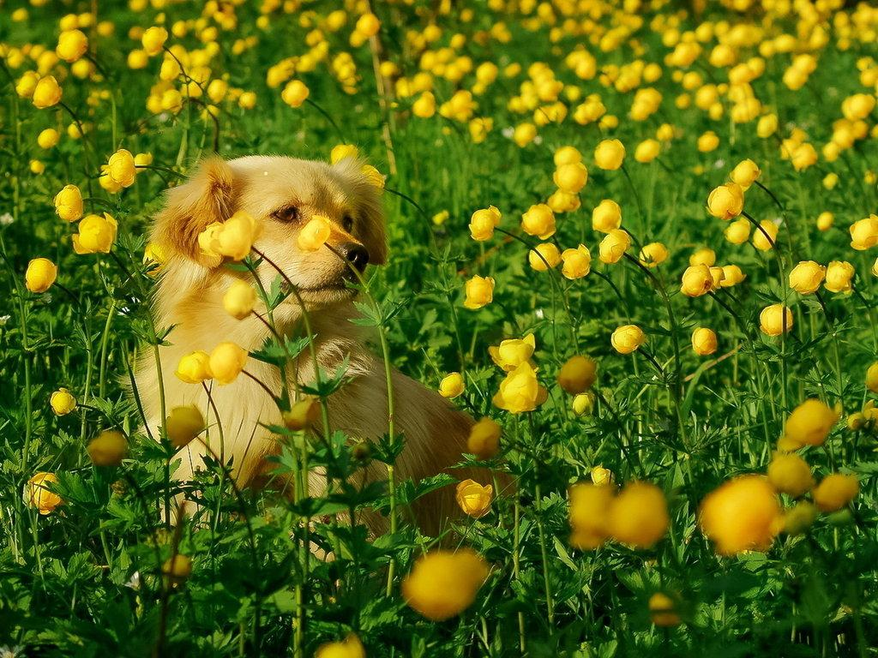

Slide 12
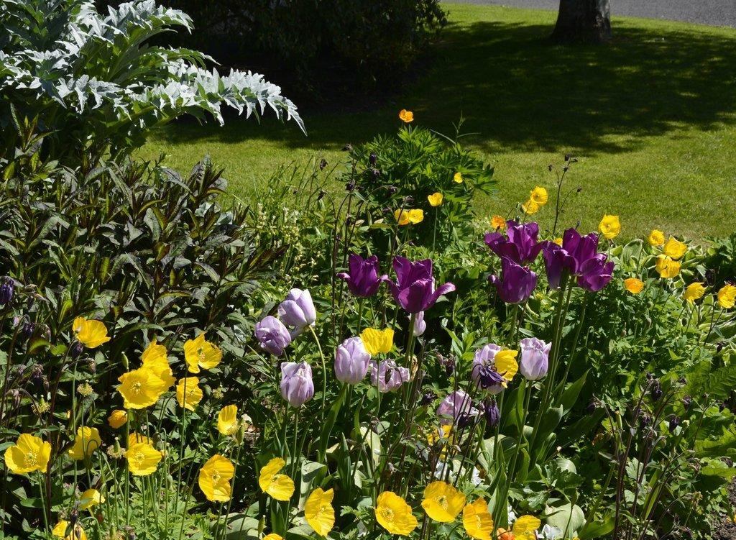
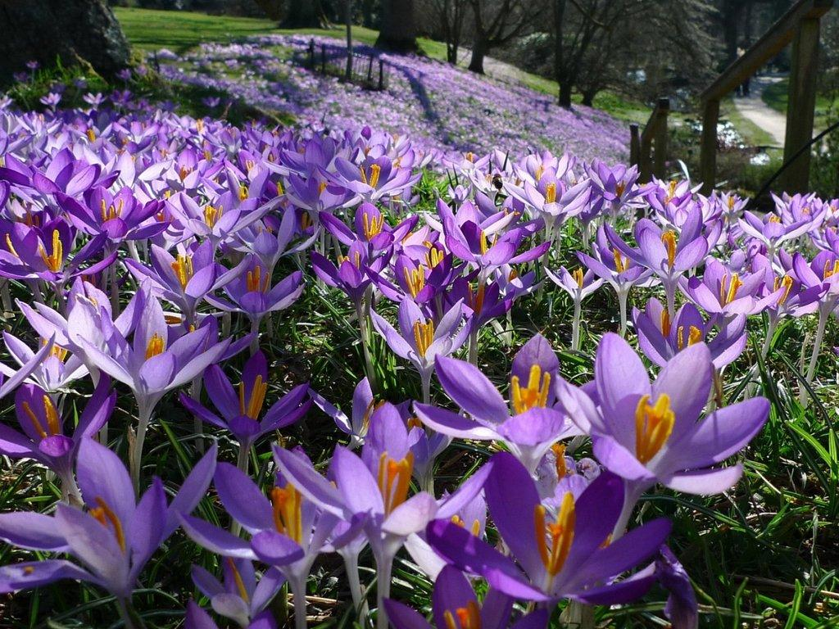
Un poco de felicidad que es una flor.
Que ofrecemos, aquí están para ti aquí
Saborea y comparte este momento soñado
Cuando en la mañana voy por mi jardín

Slide 13
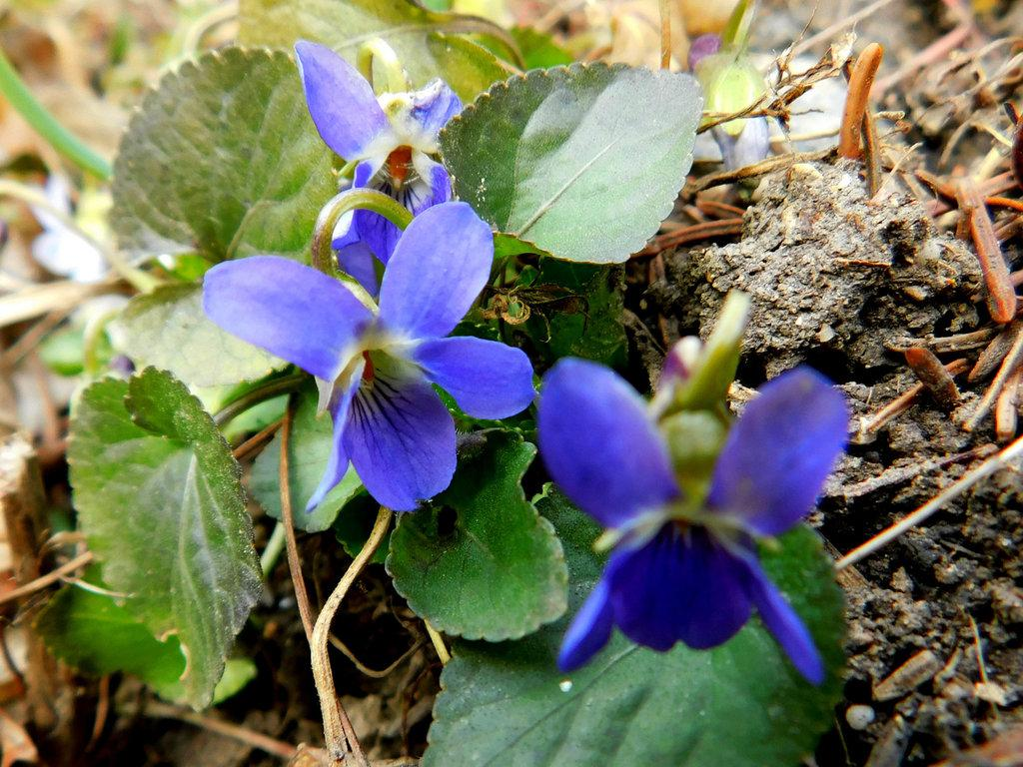
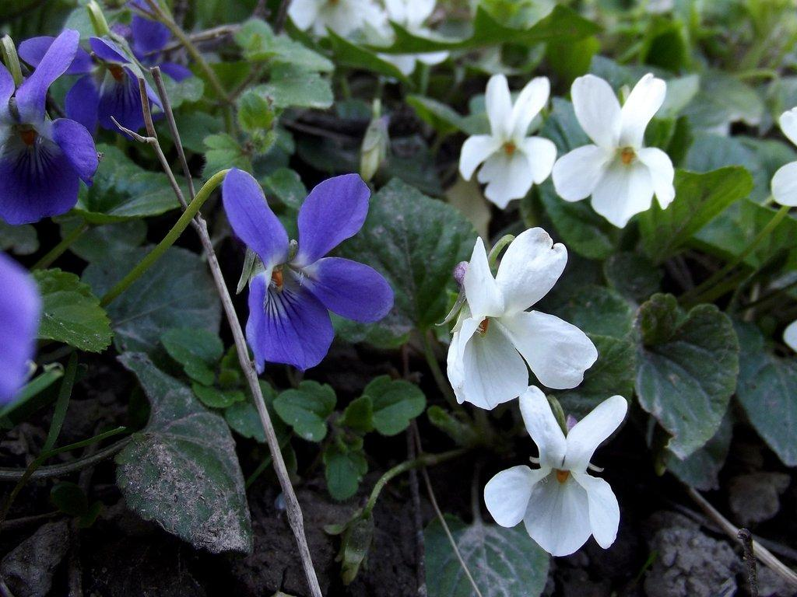

Slide 14
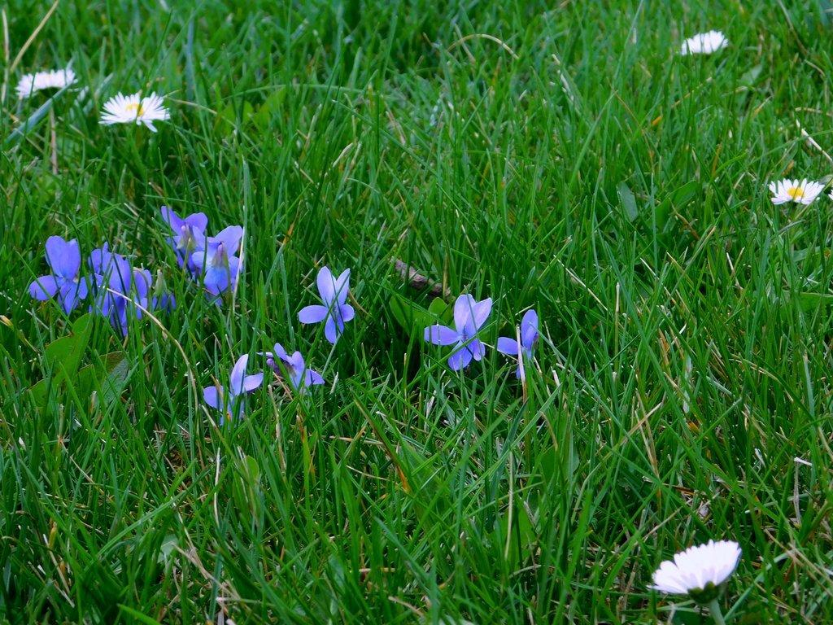
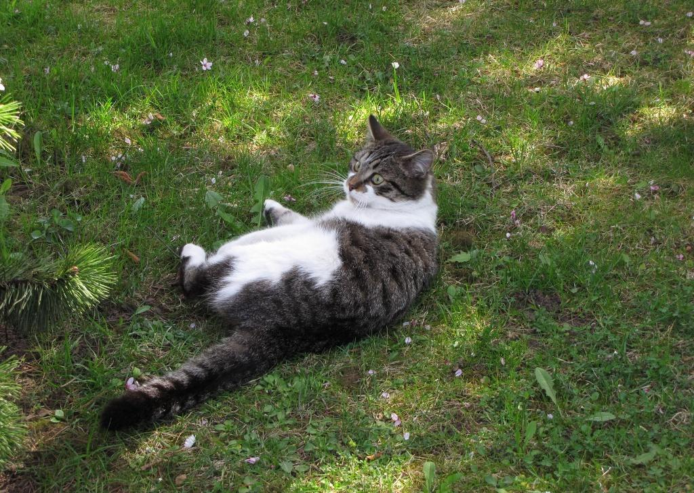

Slide 15
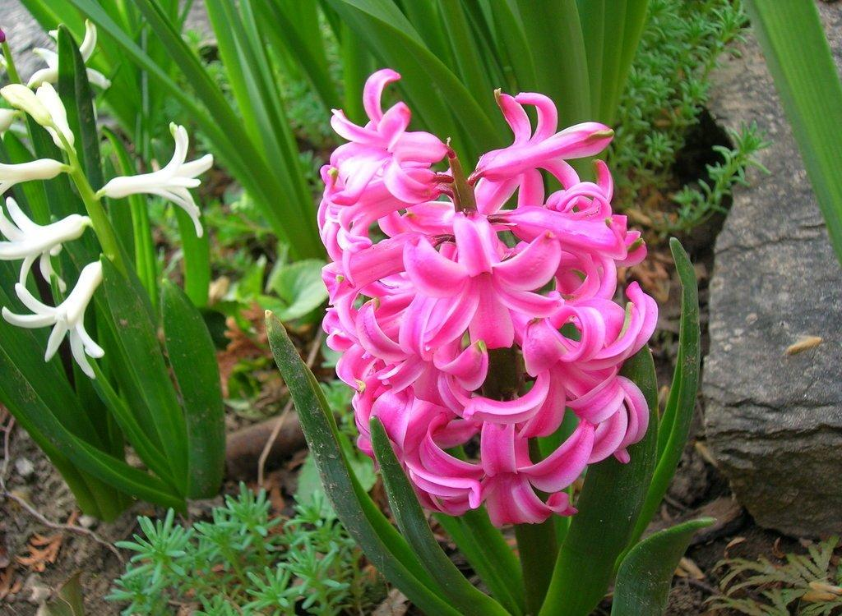
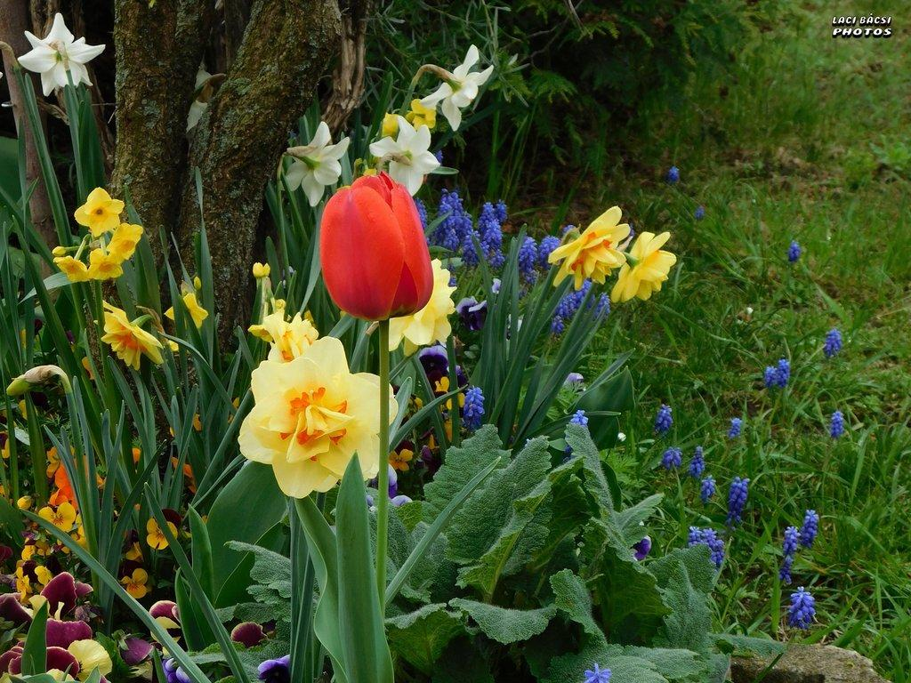

Slide 16
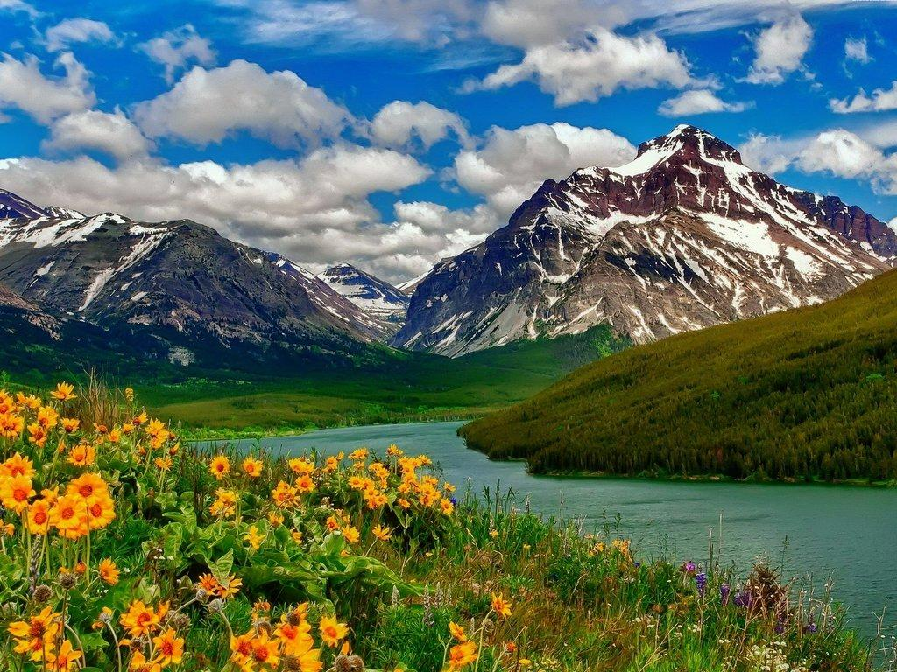
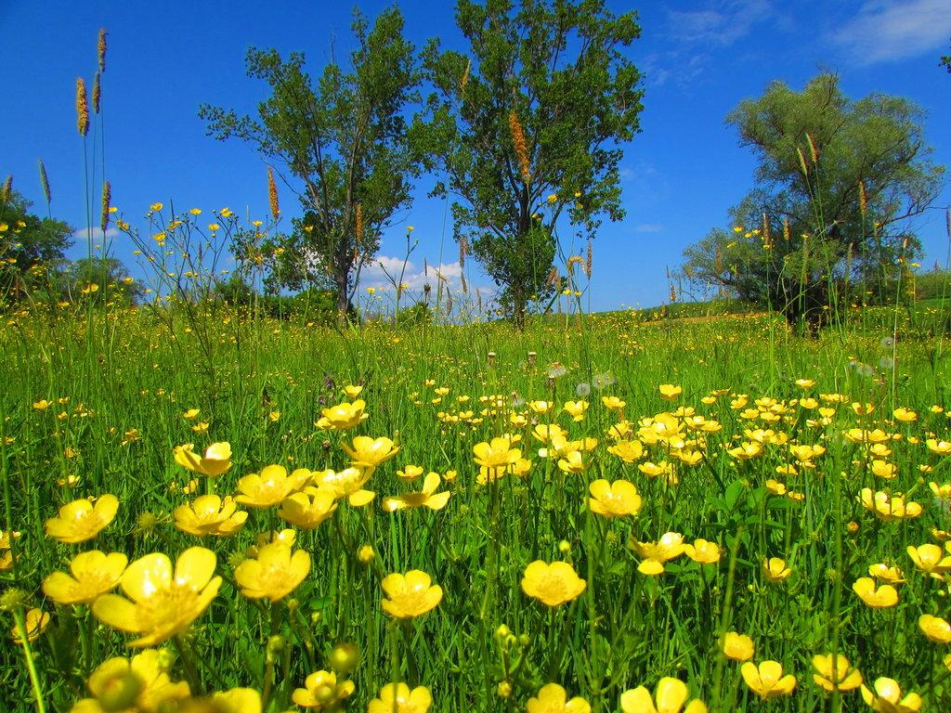

Slide 17
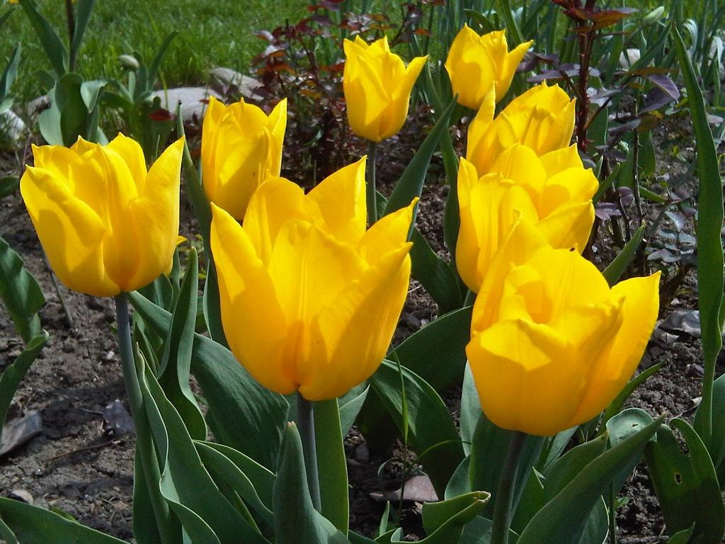
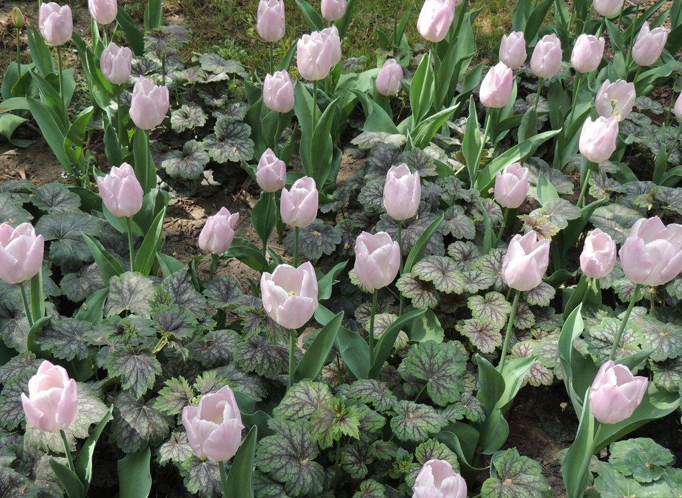

Slide 18
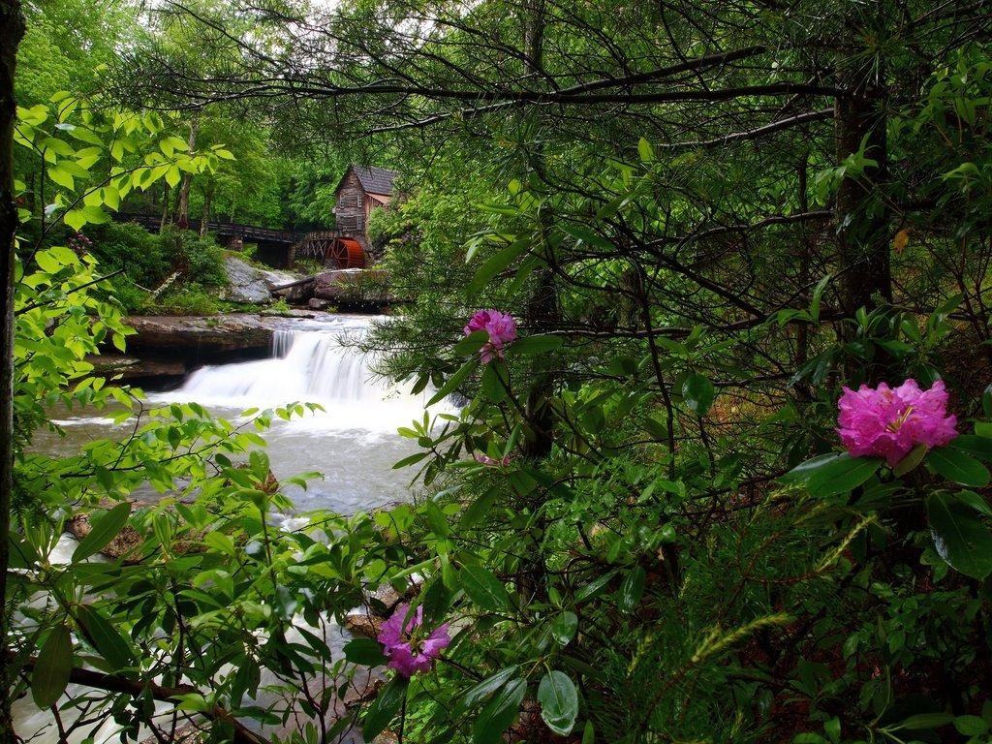

Slide 19
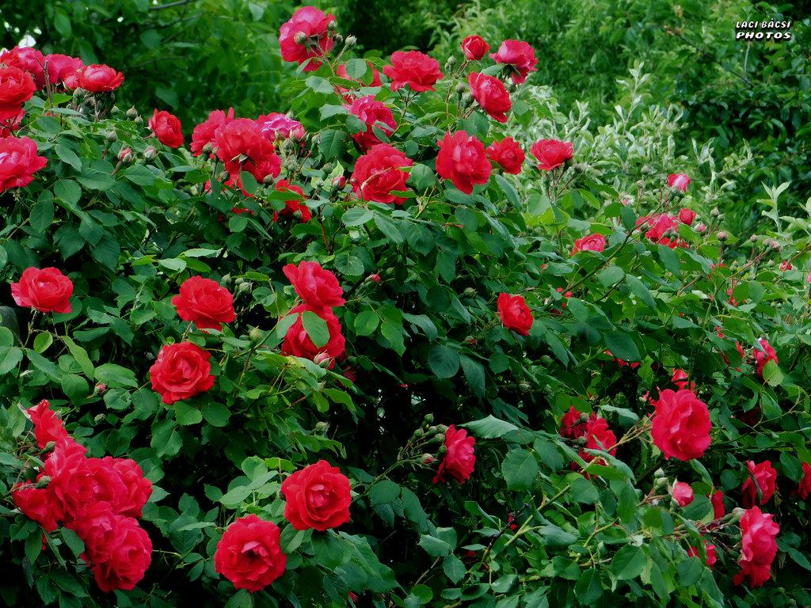
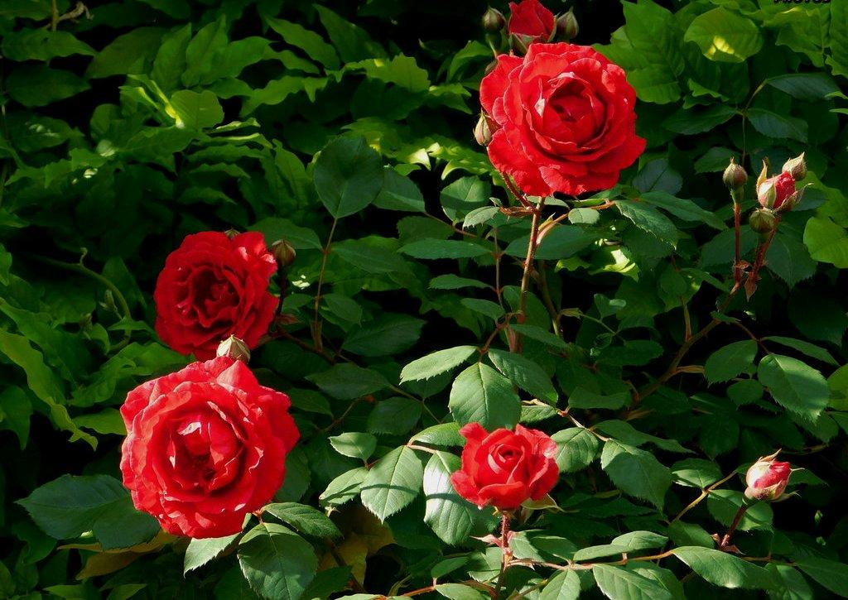

Slide 20
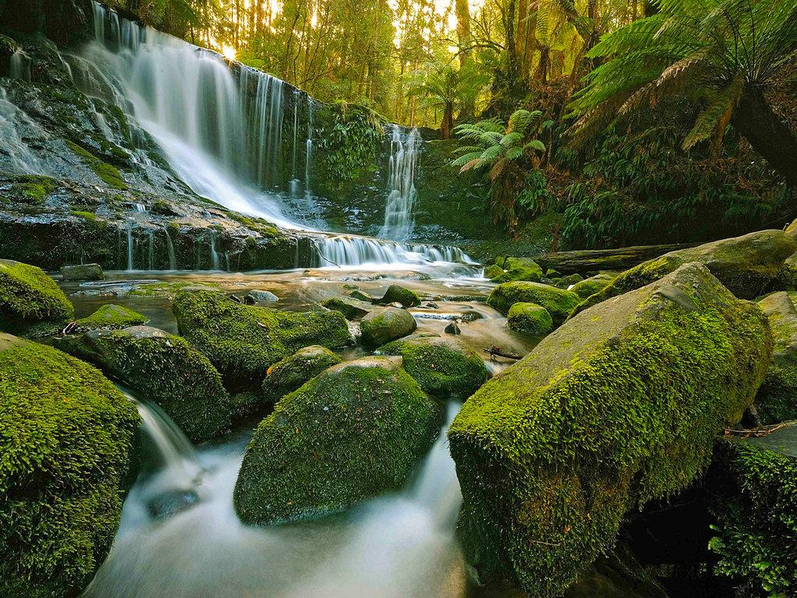
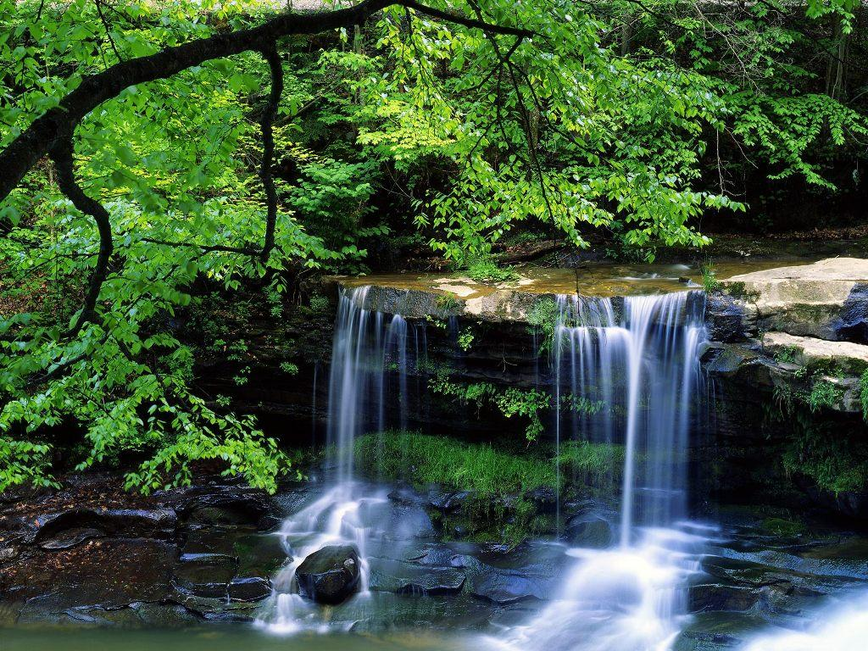

Slide 21







¿Te ha gustado?
Puedes ver más entrando
Aquí
Además puedes recibir powerpoints en tu correo electrónico suscribiéndote aquí:

